Slide 1
20 dana dobrote
20 DANA DOBROTE
Područna škola Bakić
Učenici 3. i 4. razreda i učiteljica Biljana Jelenčić

Slide 2
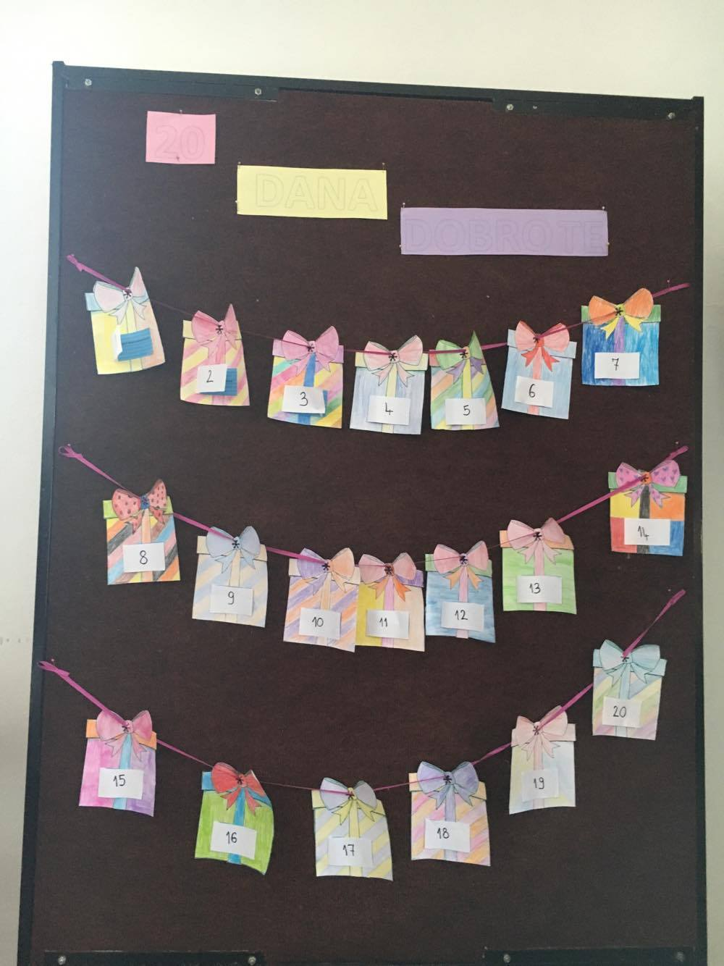
DAN
Dogovor oko provođenja projekta

Slide 3
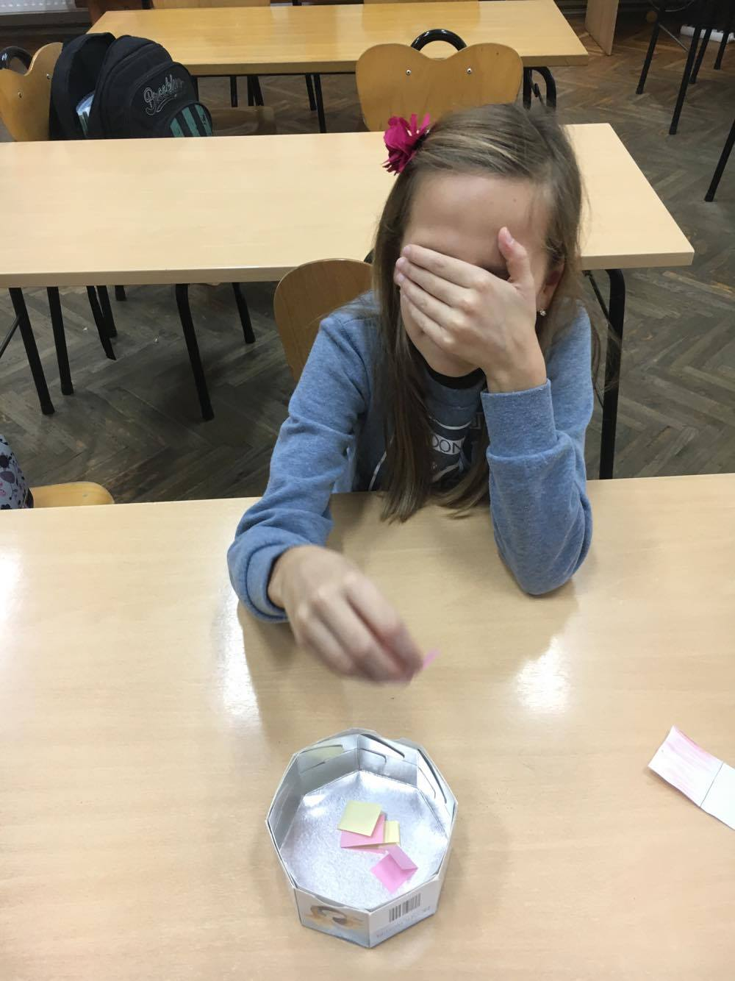
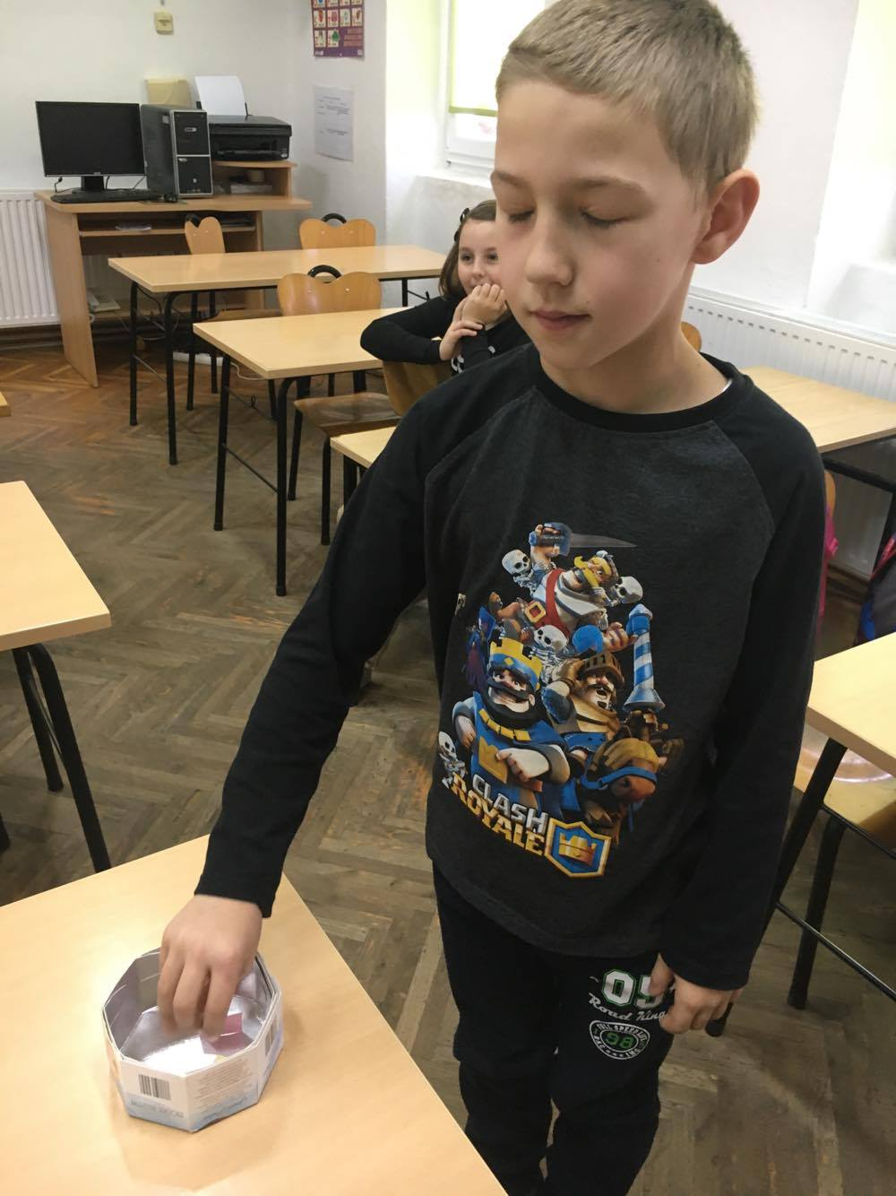
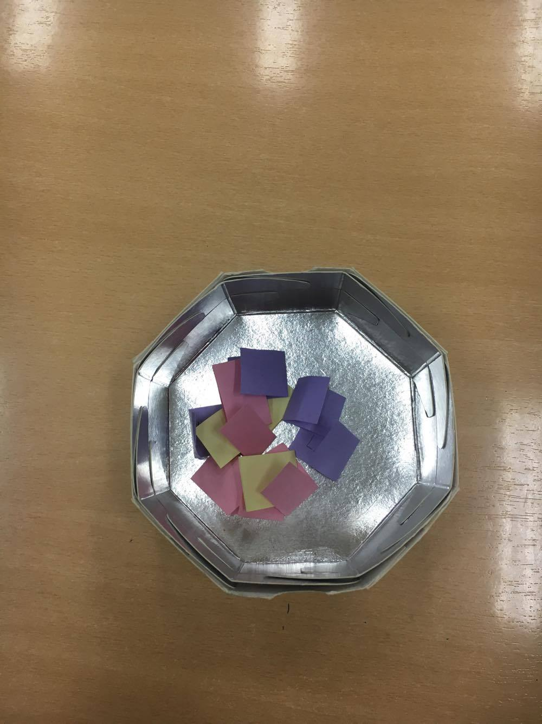
2. DAN
Tajni zadatak: Anđeo čuvar

Slide 4
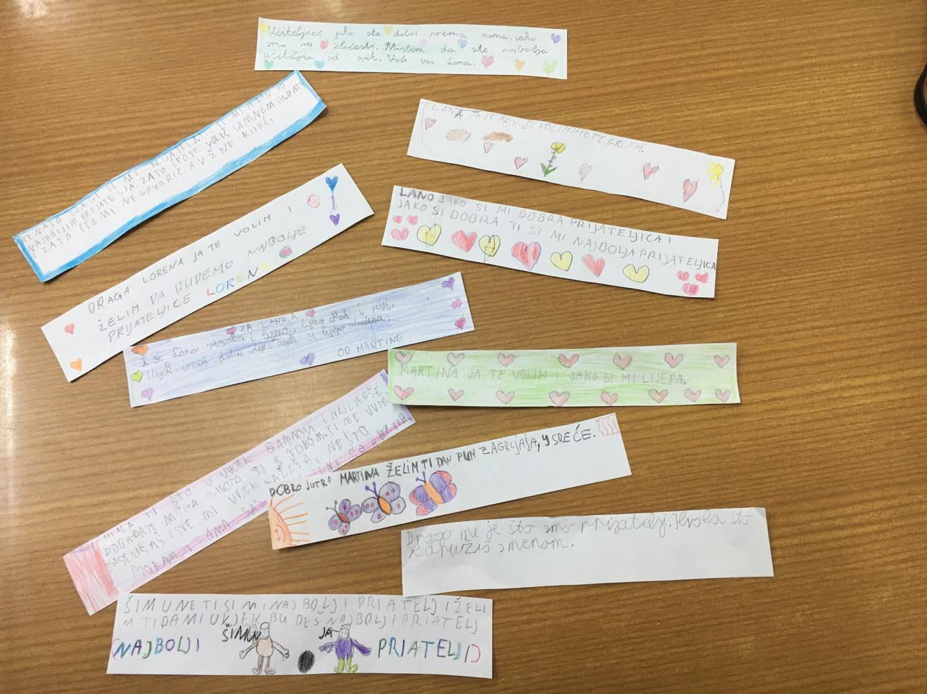
3. DAN
Napiši lijepu riječ prijatelju i učiteljici

Slide 5
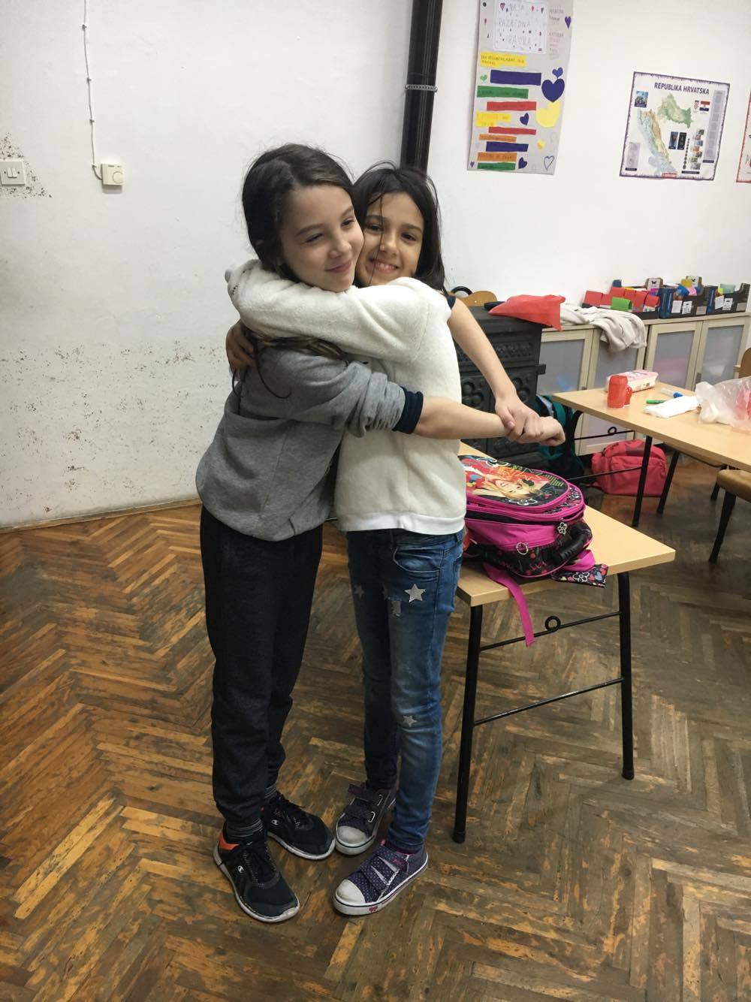
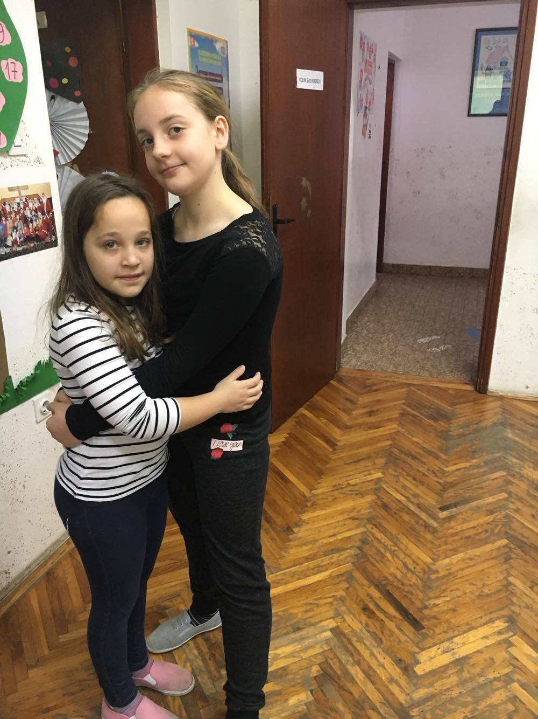
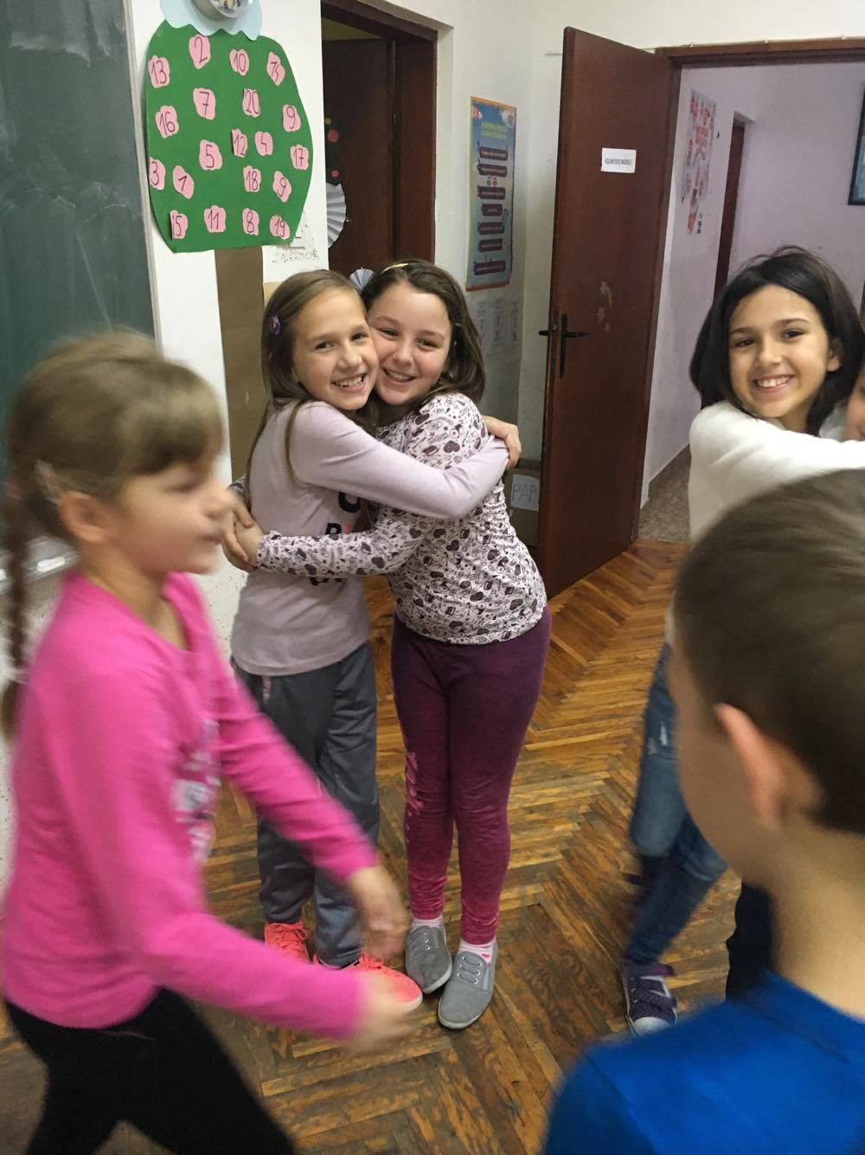
4. DAN
Dan zagrljaja

Slide 6
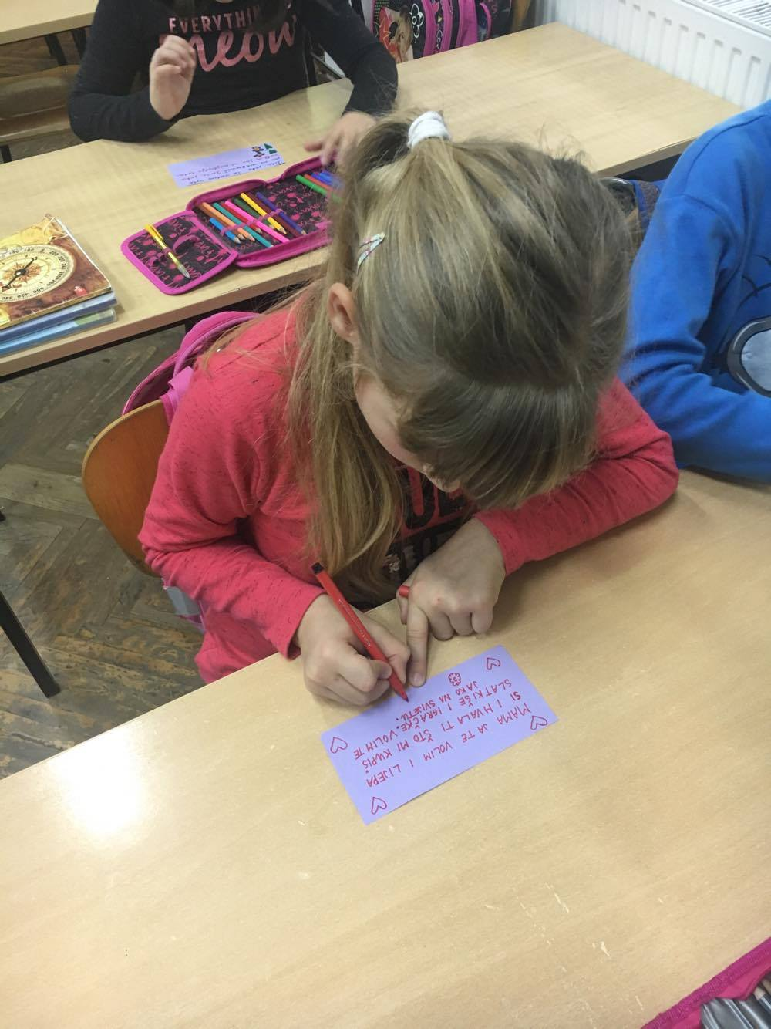
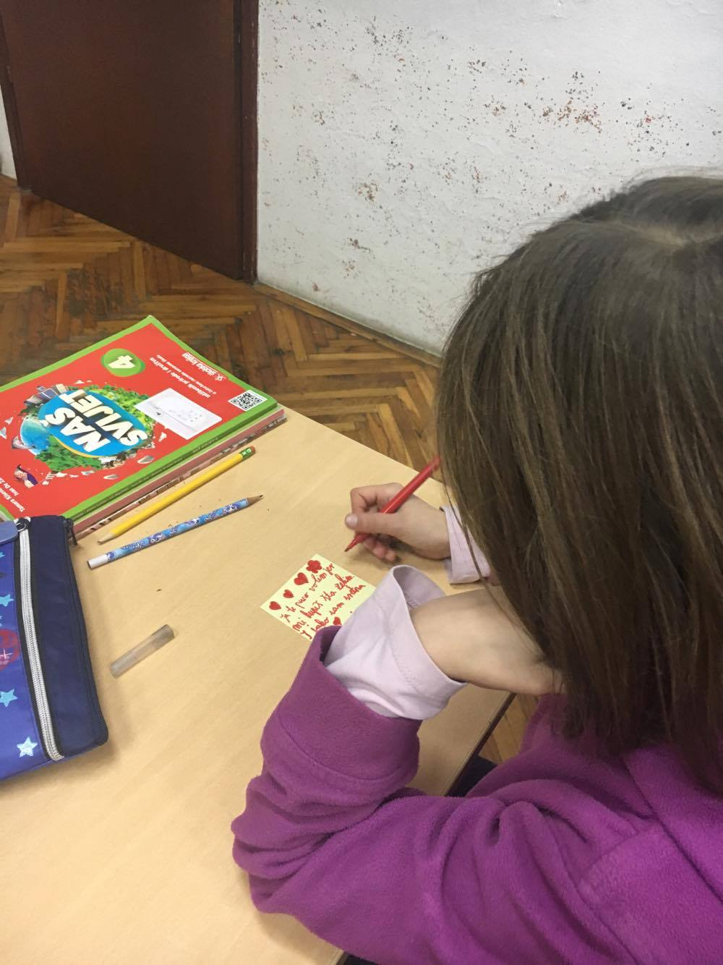
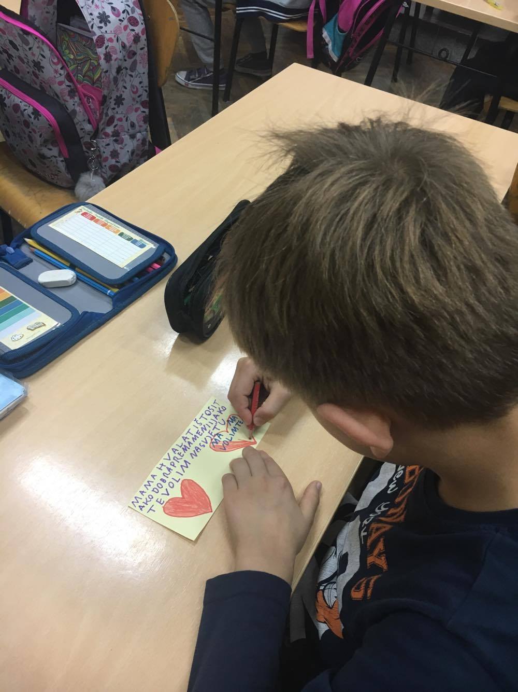
5. DAN
Napiši lijepu poruku članu svoje obitelju

Slide 7
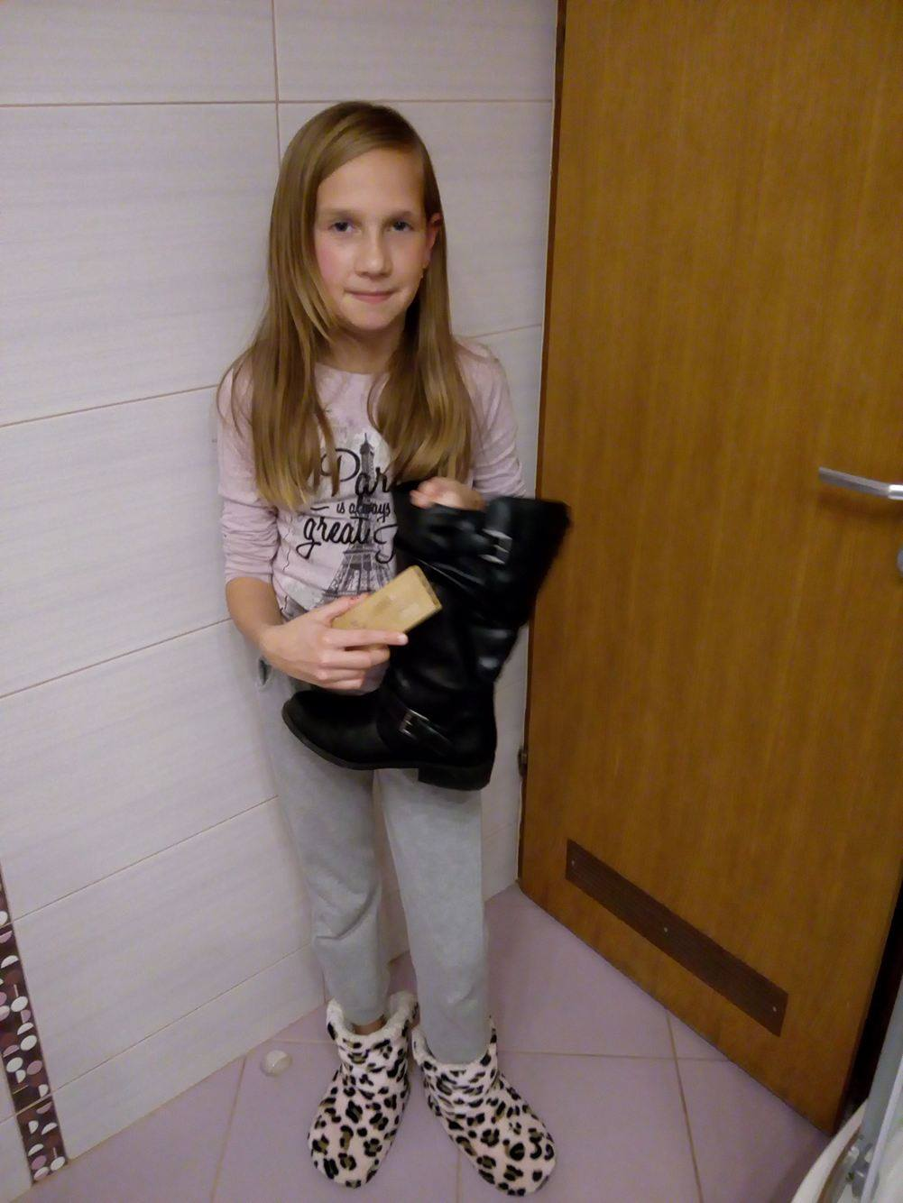
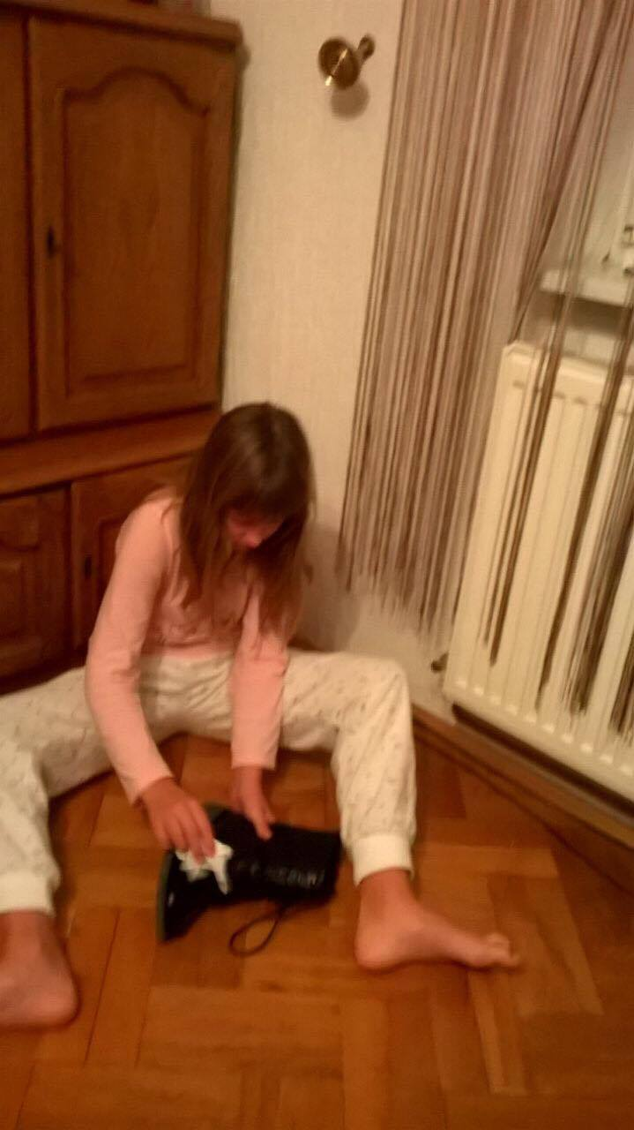
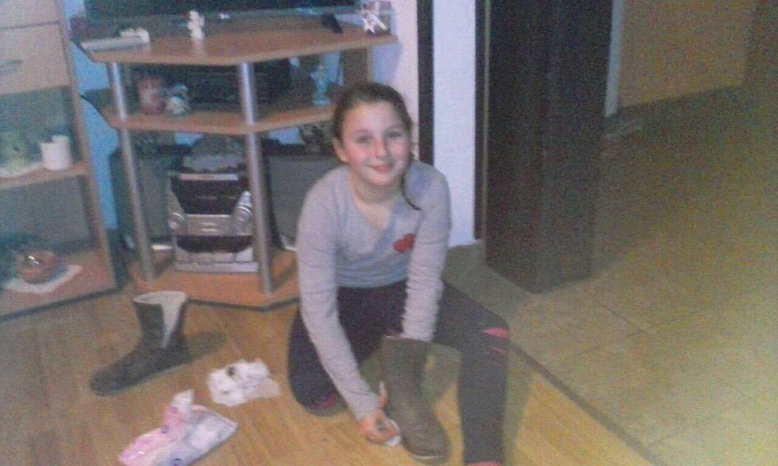
6. DAN
Očisti čizmicu- stiže Sv. Nikola

Slide 8
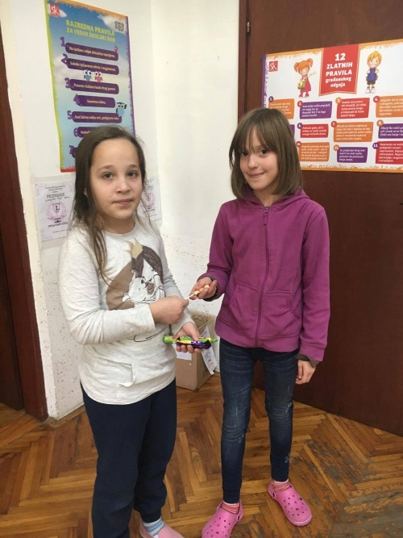
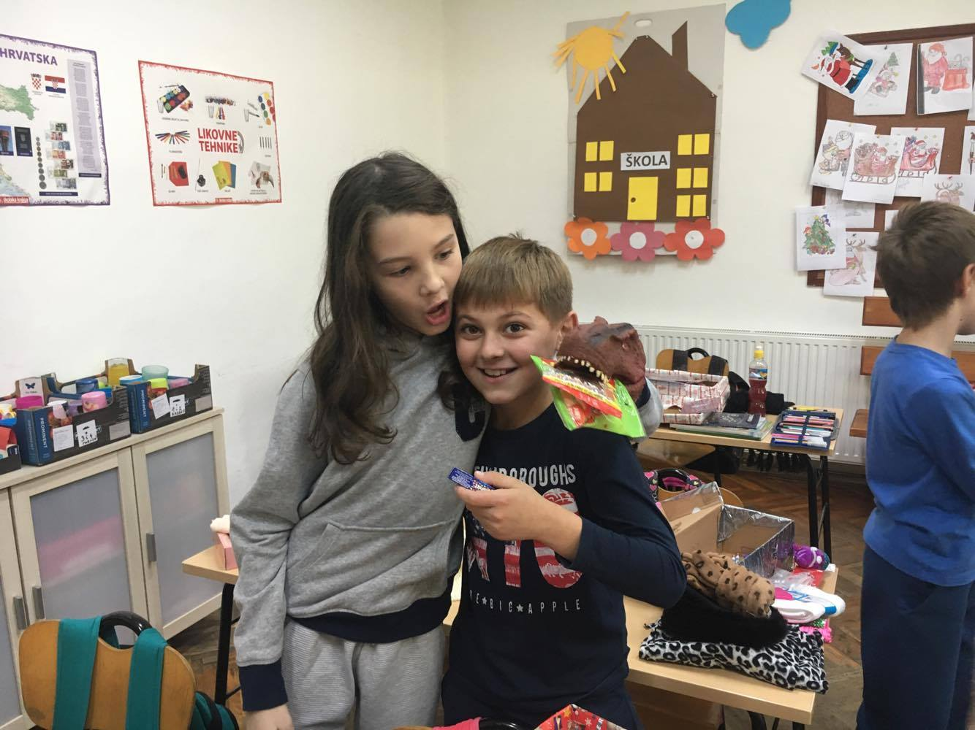
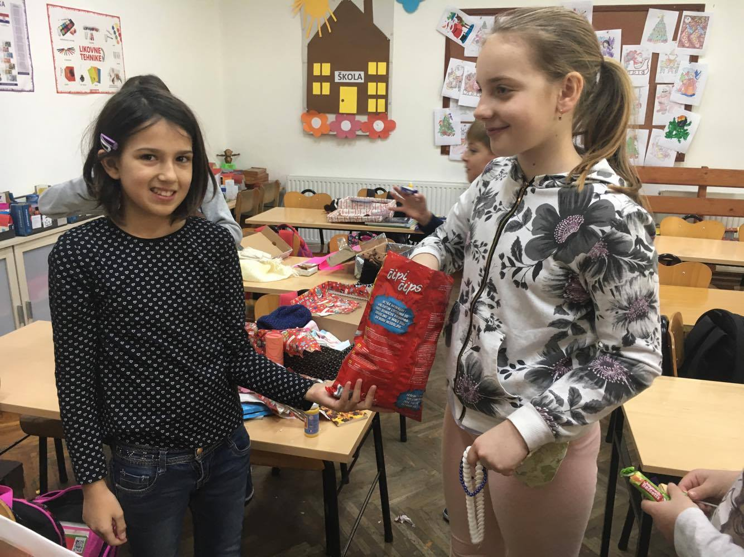
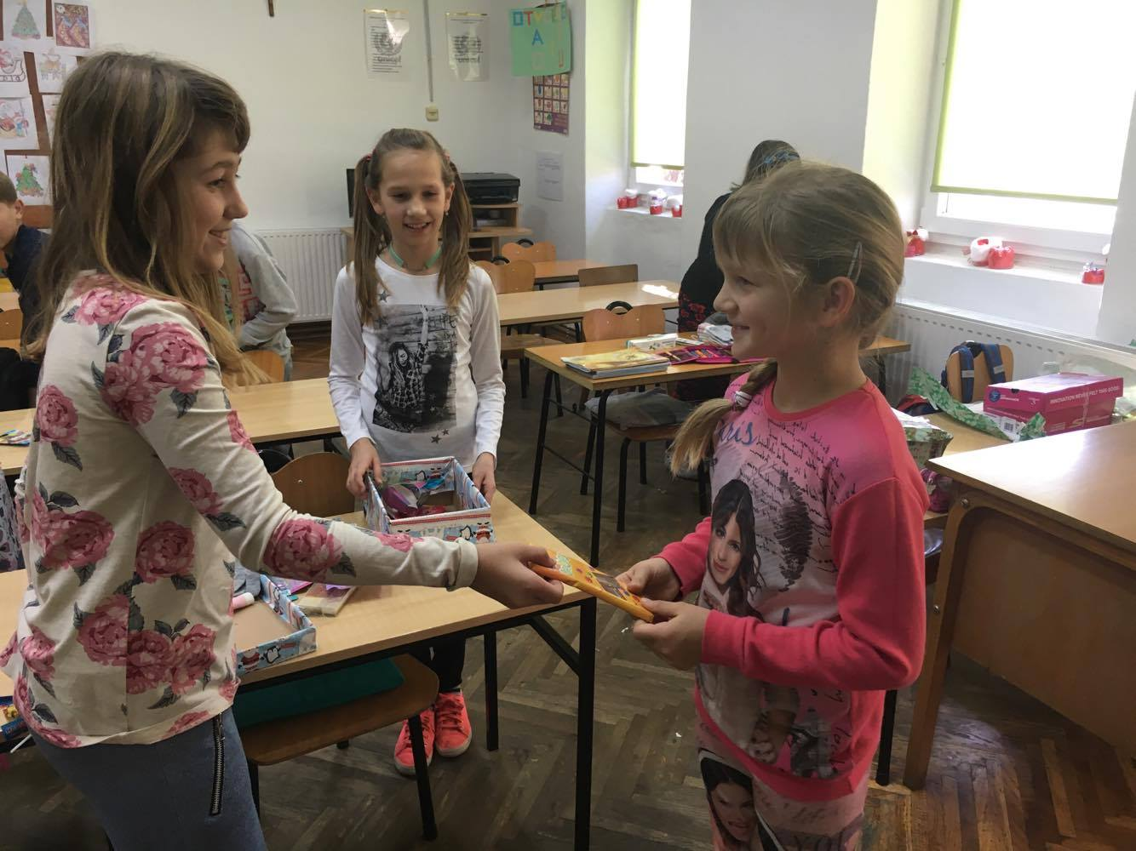
7. DAN
Dan slatkiša
Donesi jedan slatkiš u školu koji ćeš podijeliti s prijateljem iz razreda

Slide 9
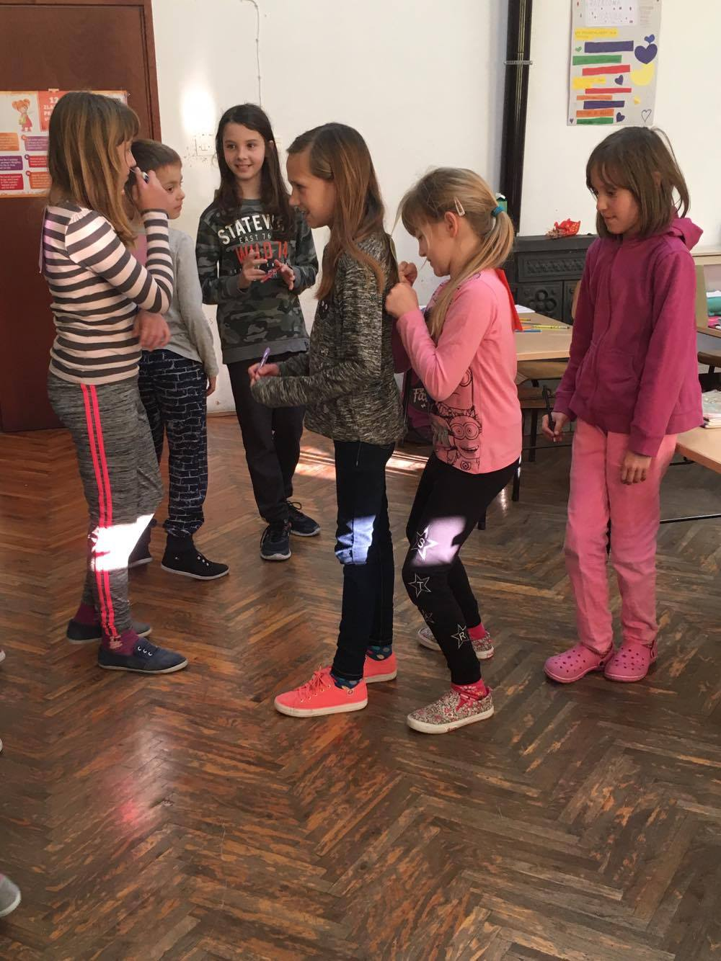
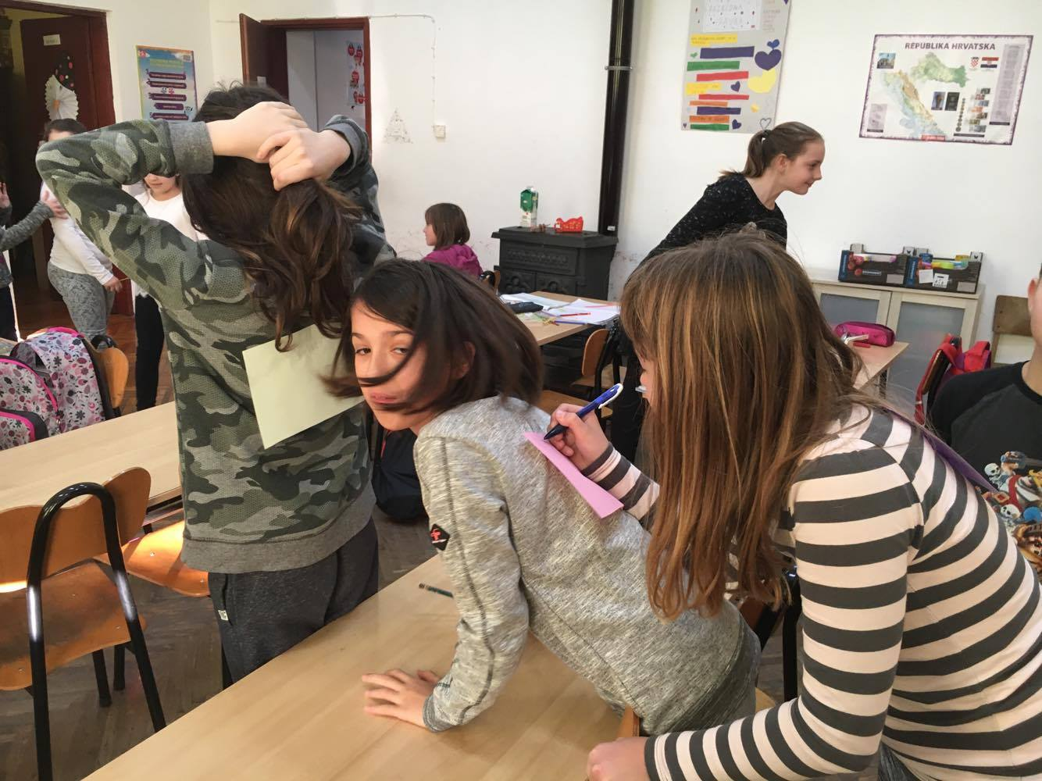
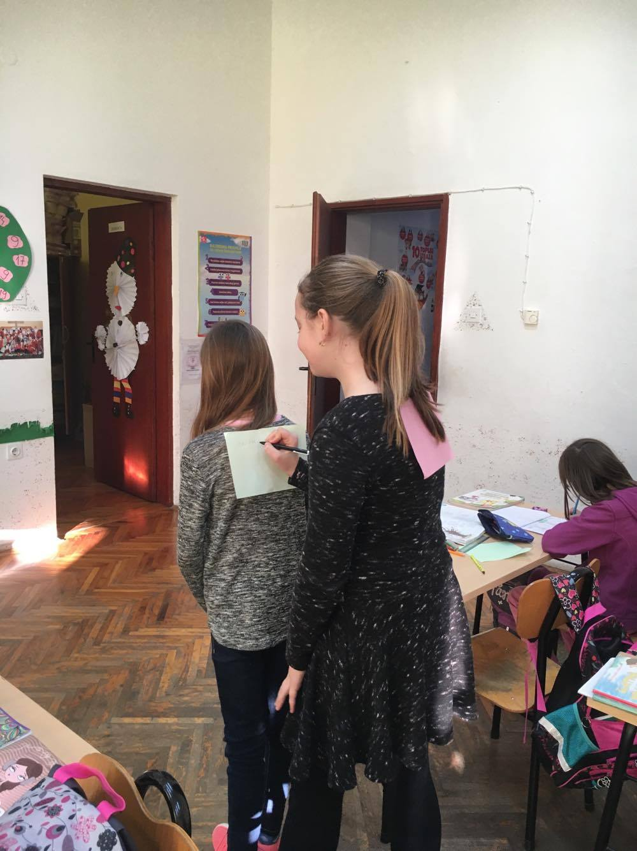
8. DAN
Dan pozitivnih misli

Slide 10
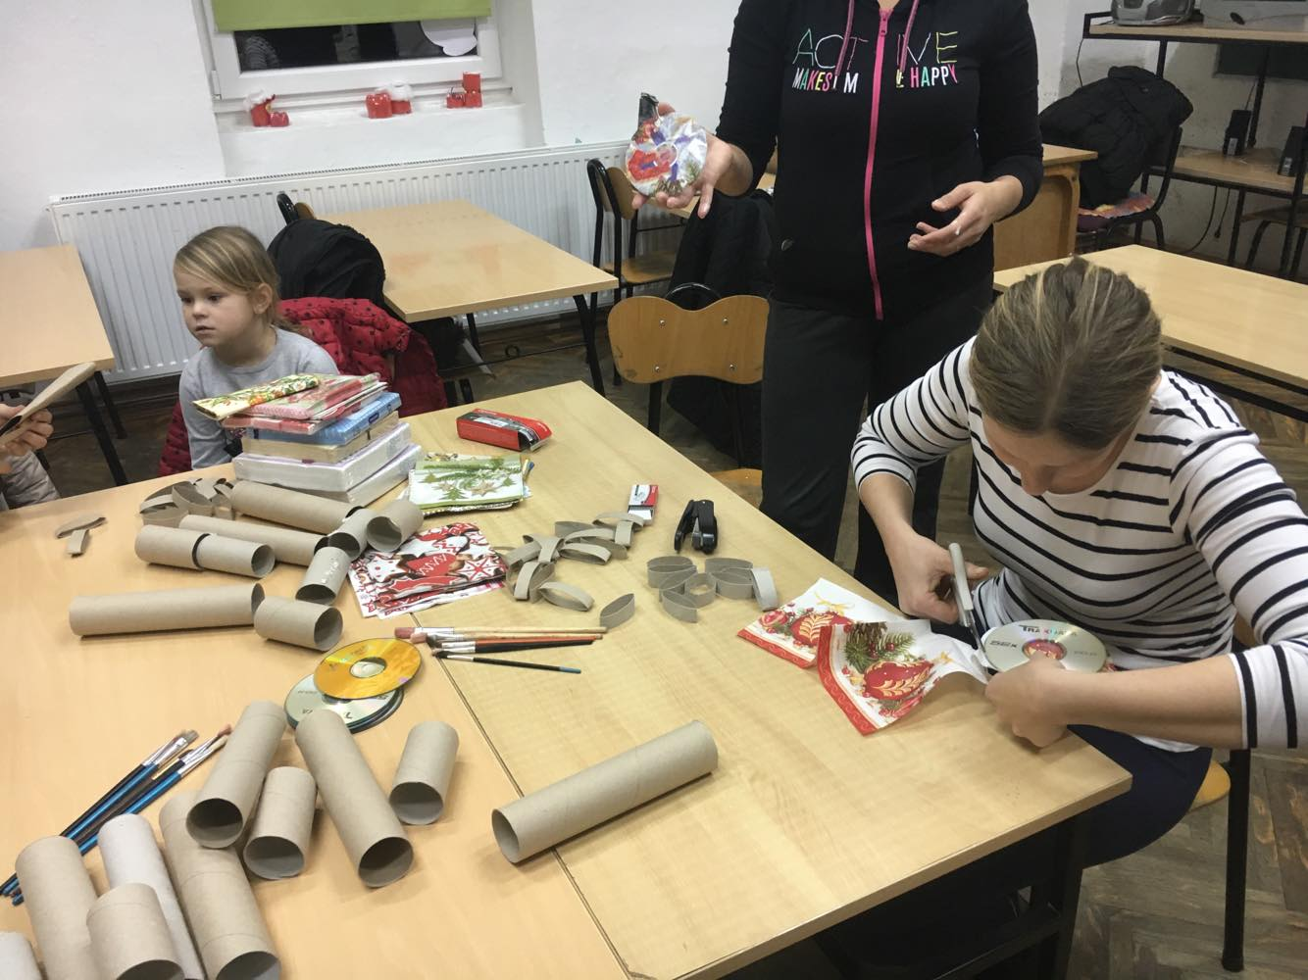
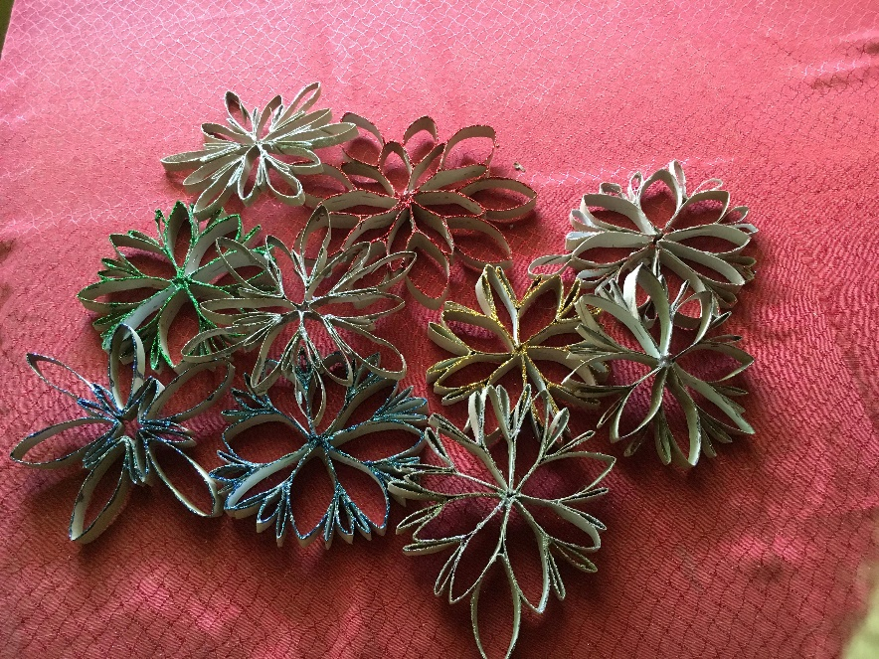
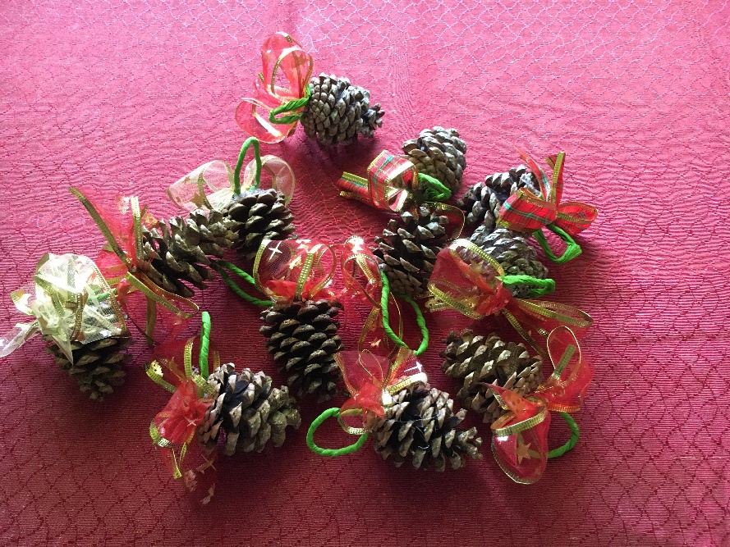
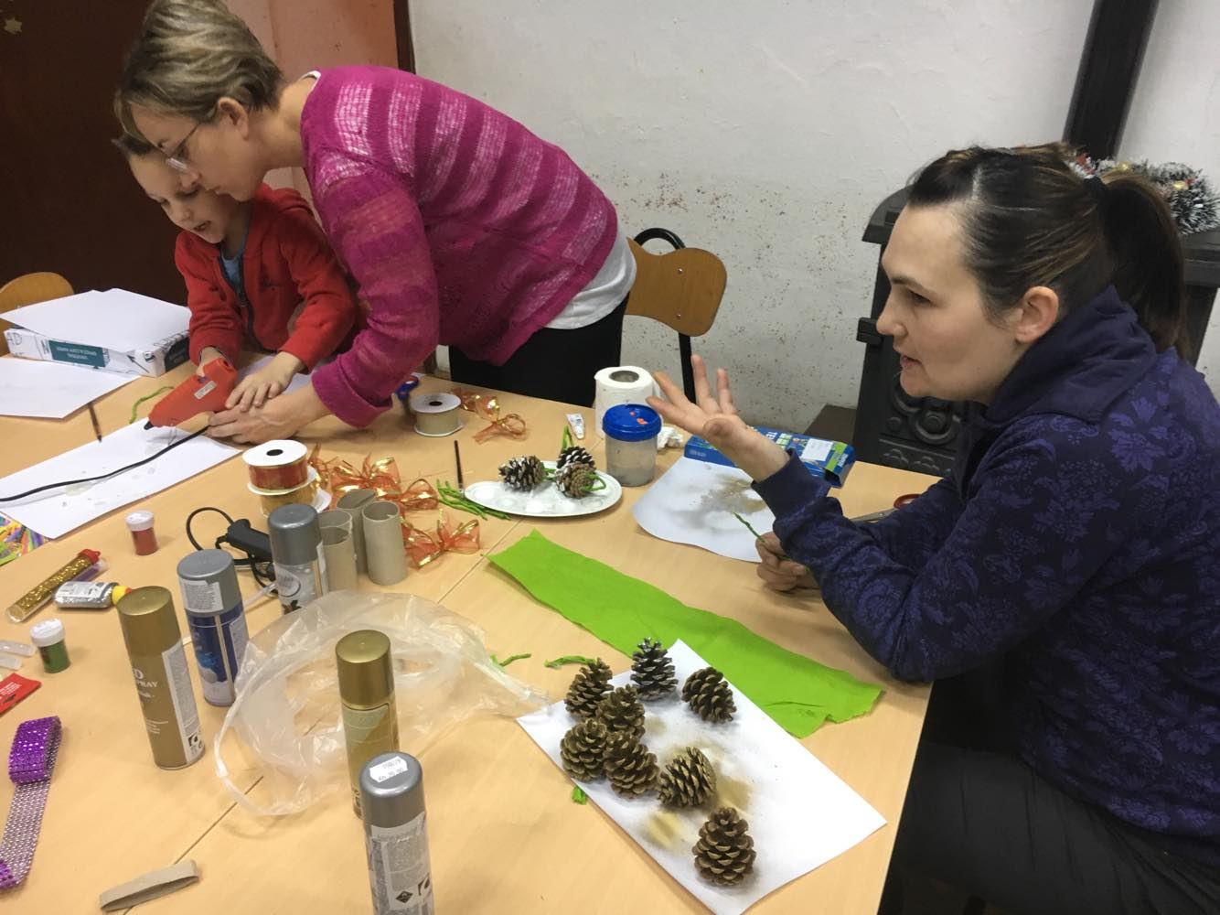
9. DAN
Radionica s roditeljima
Izrađujemo božićne ukrase

Slide 11
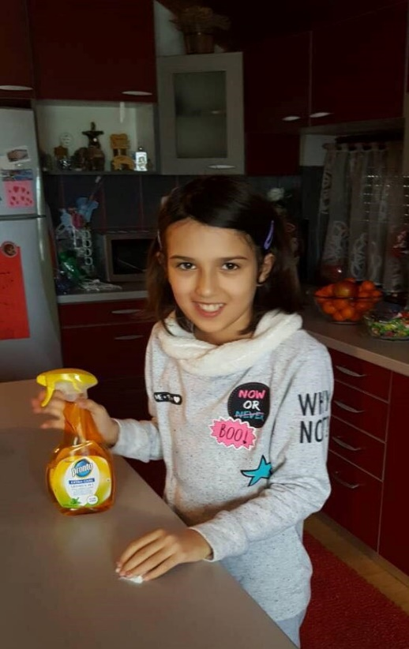
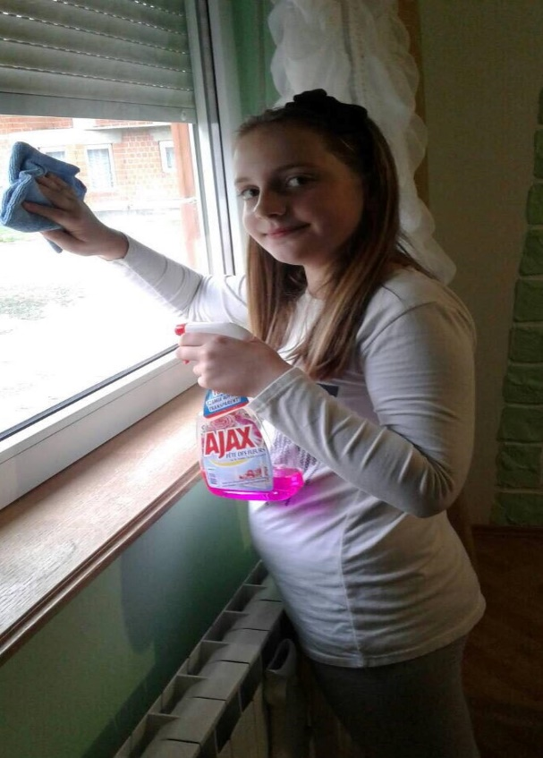
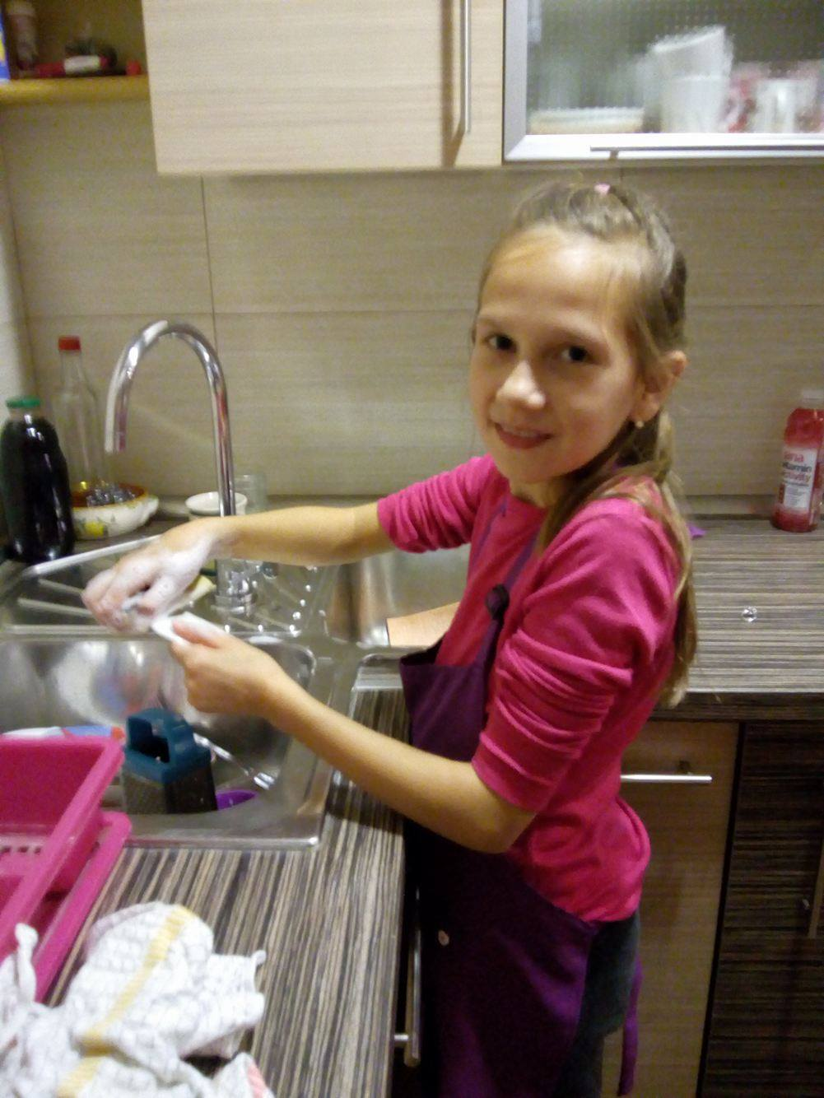
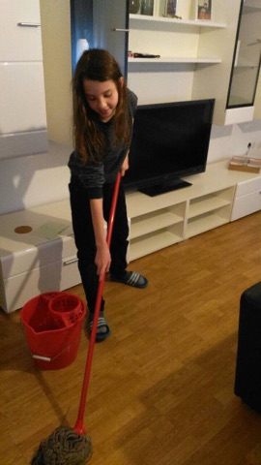
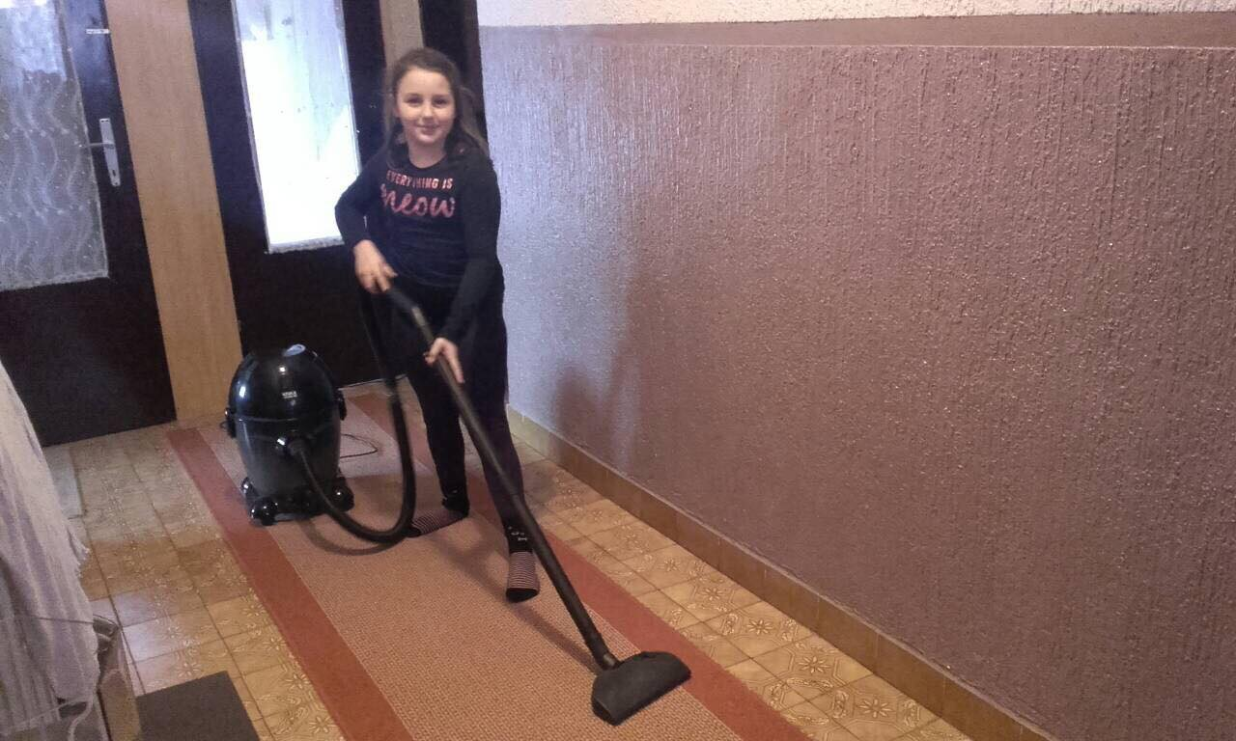
10. DAN
Pomozi u kućanskim poslovima
Operi suđe, pospremi sobu...

Slide 12
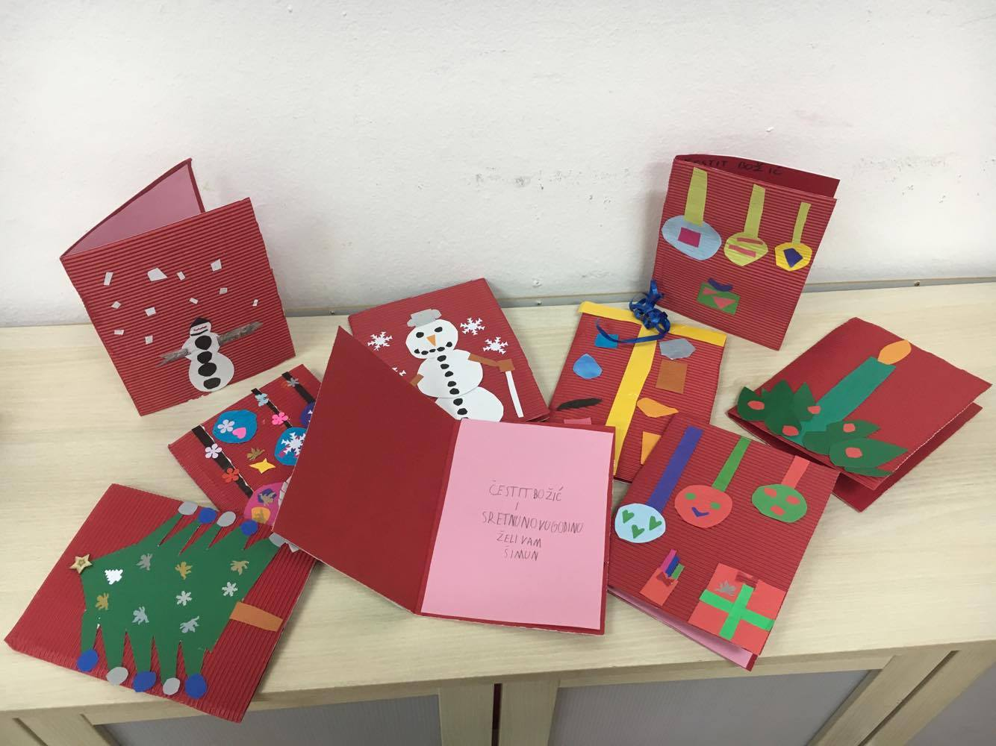
11. DAN
Izrađujemo čestitke

Slide 13
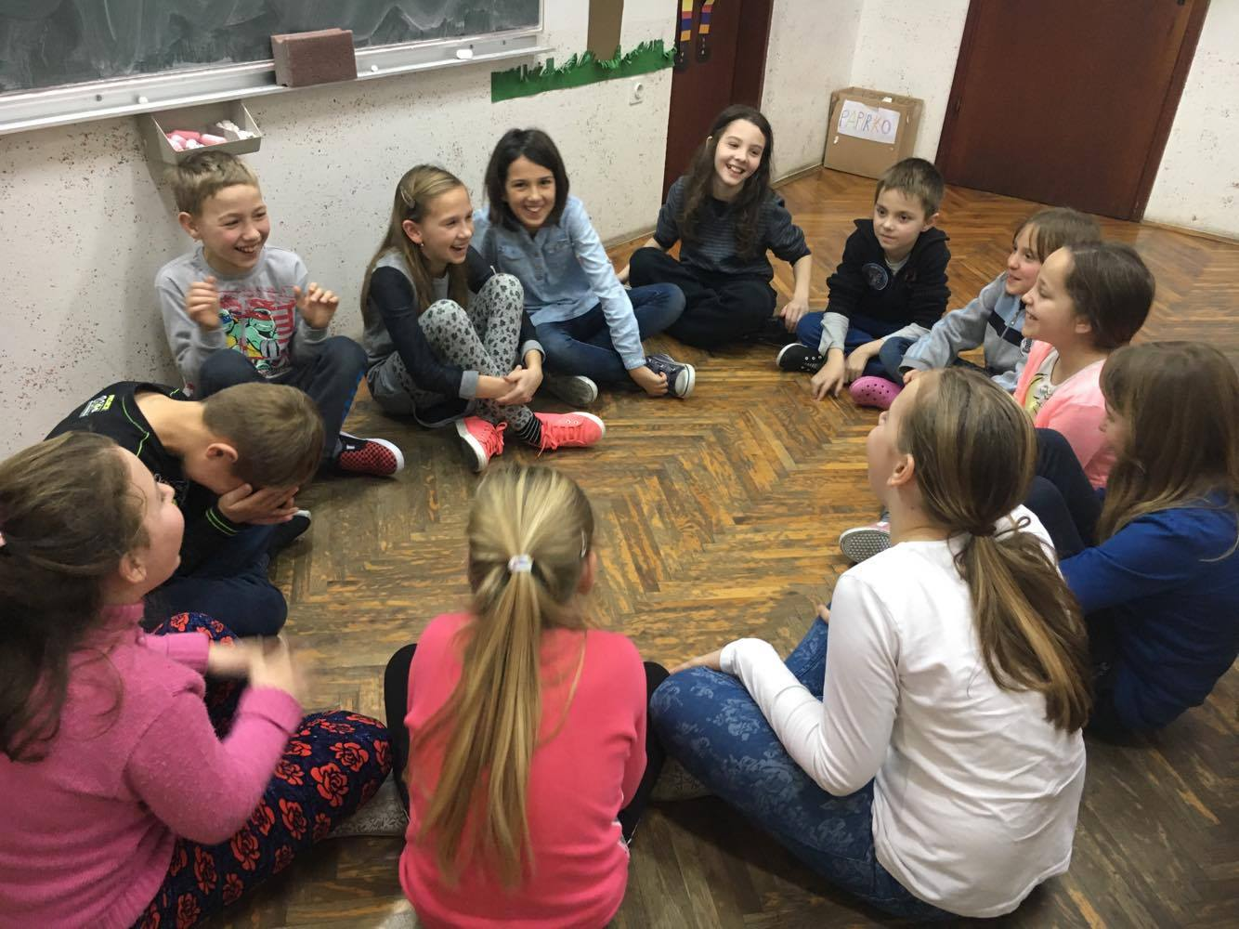
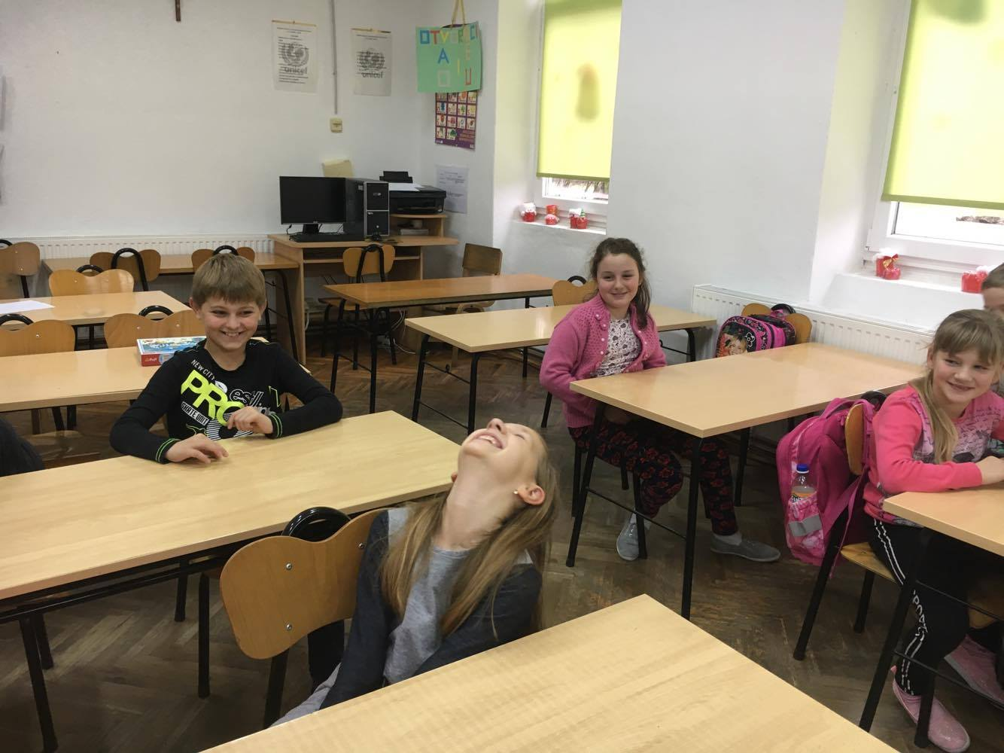
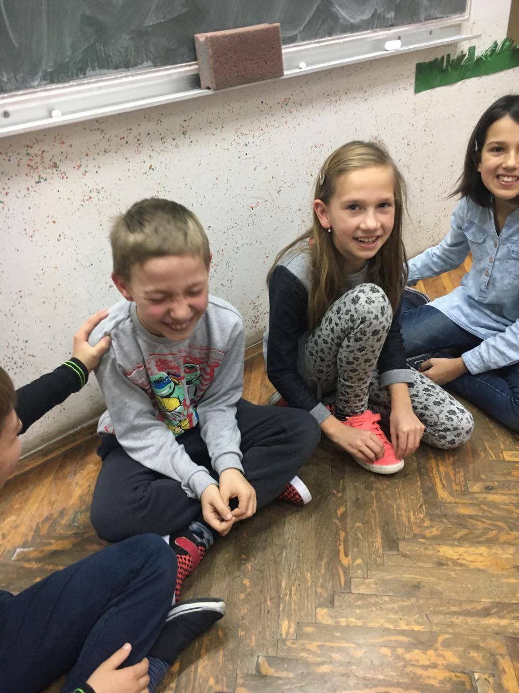
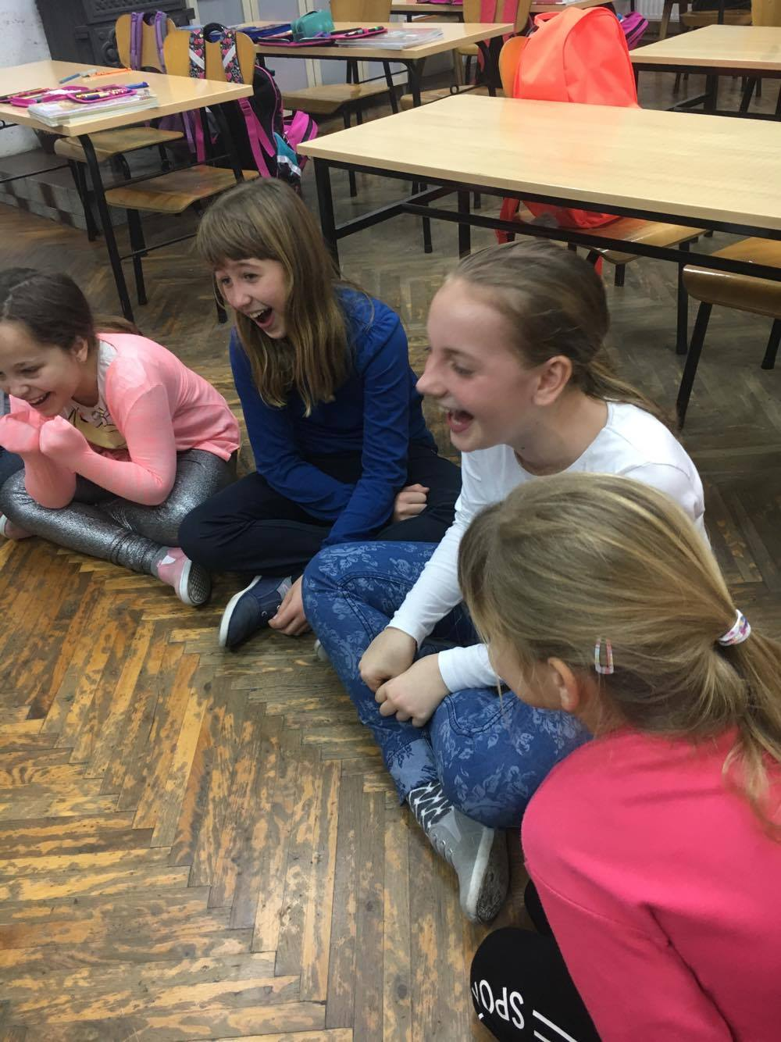
12. DAN
Dan smijeha
Pričamo viceve

Slide 14
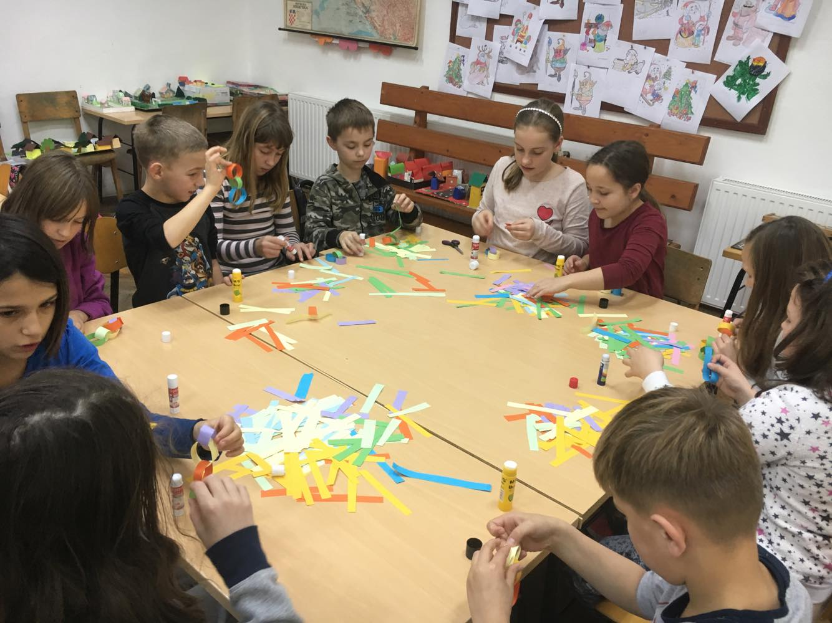
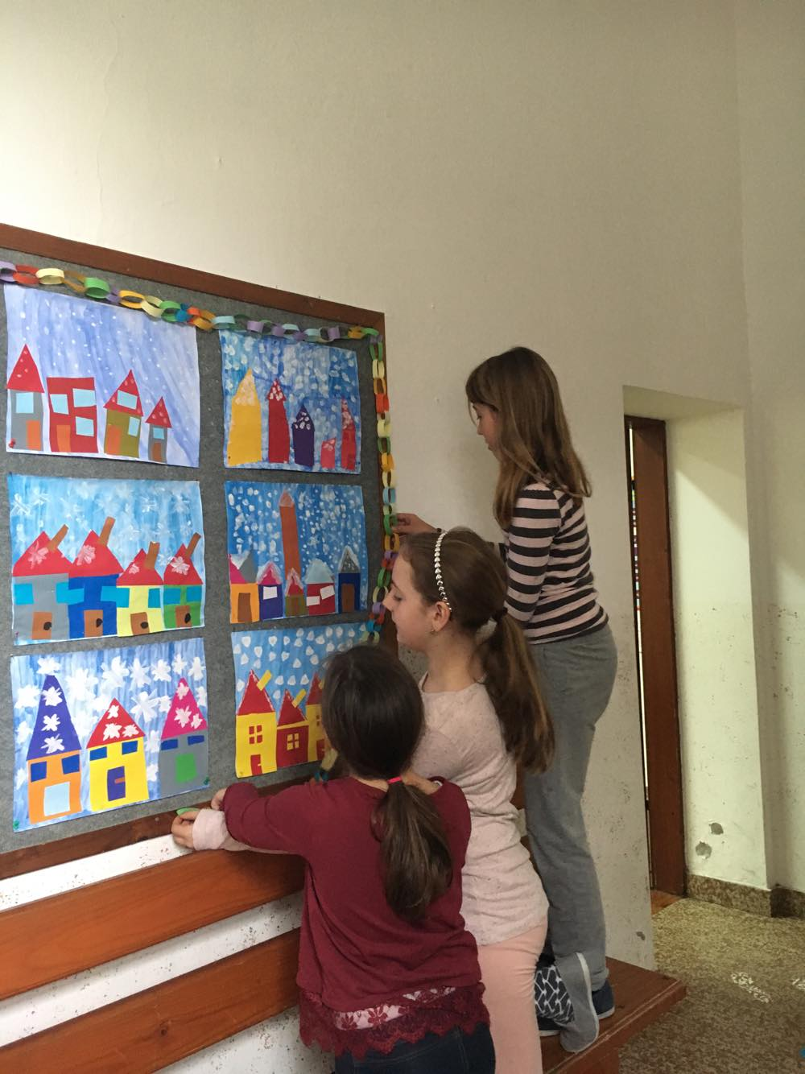
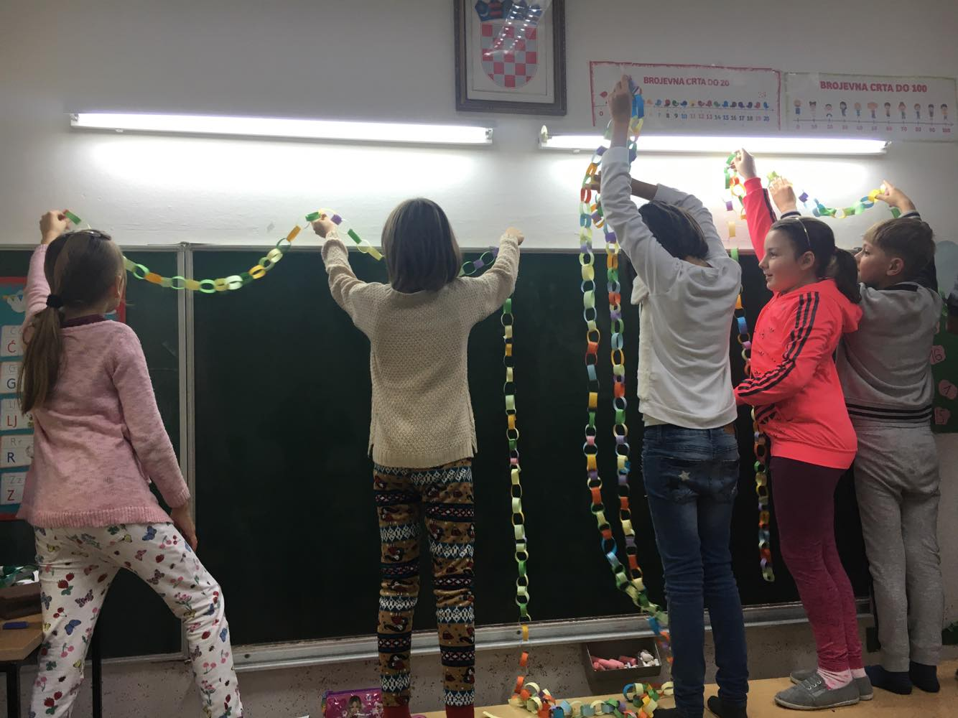
13. DAN
Uređujemo učionicu božićnim ukrasima

Slide 15
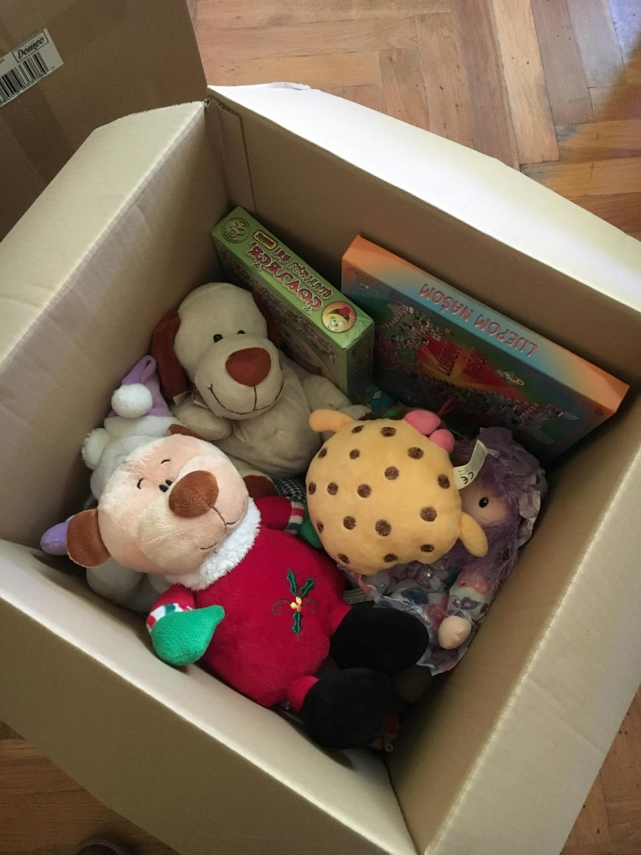
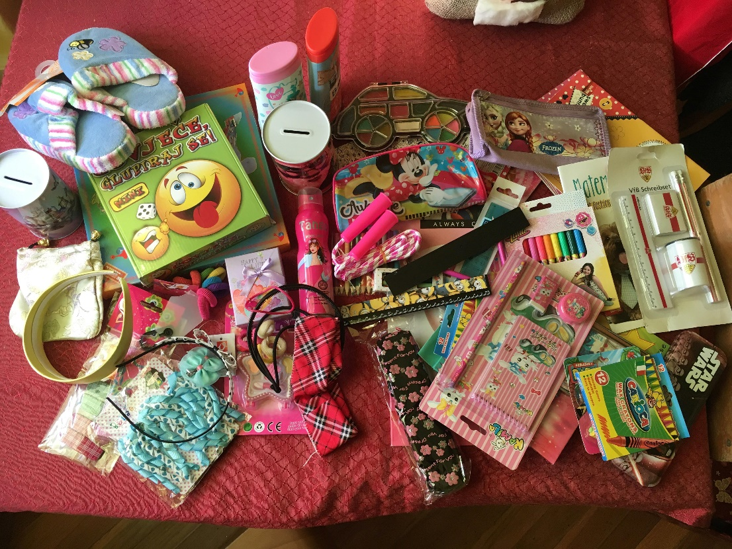
14. DAN
Skupljamo igračke za djecu kojoj je to potrebno (darovati ih u Crveni križ)

Slide 16
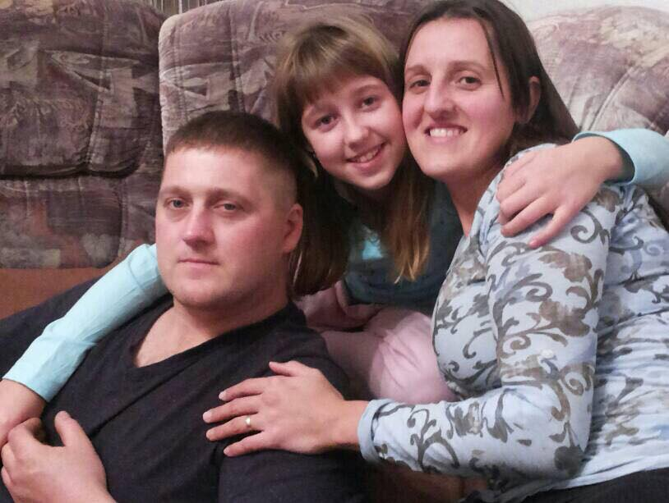
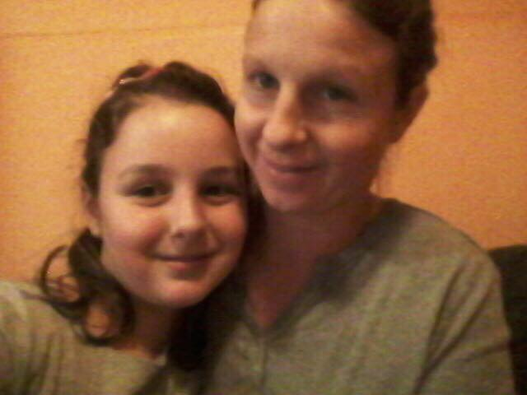
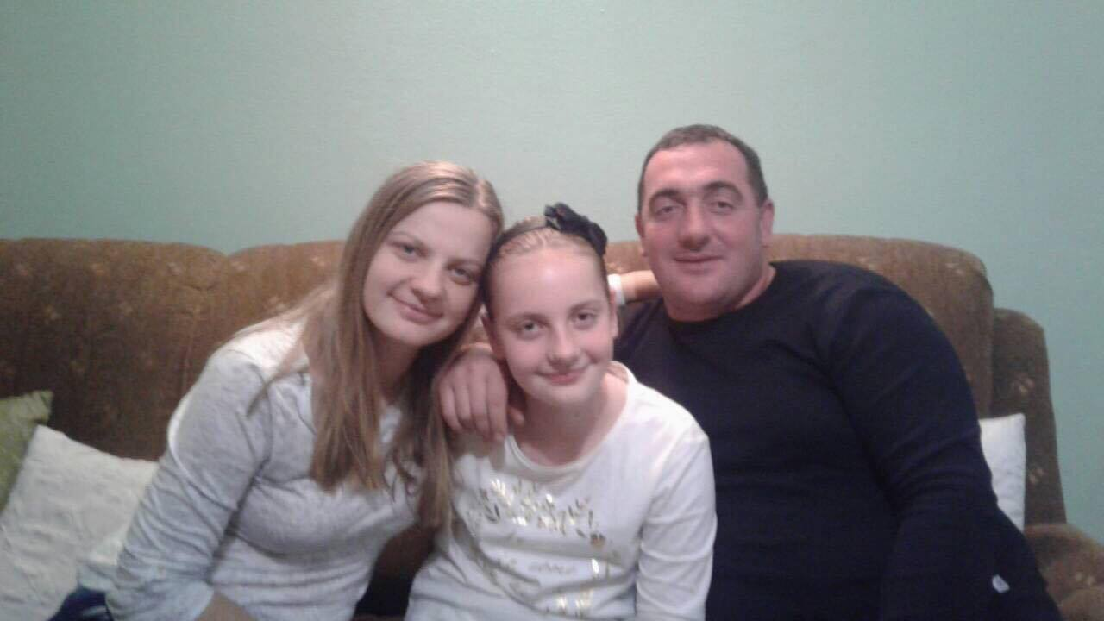
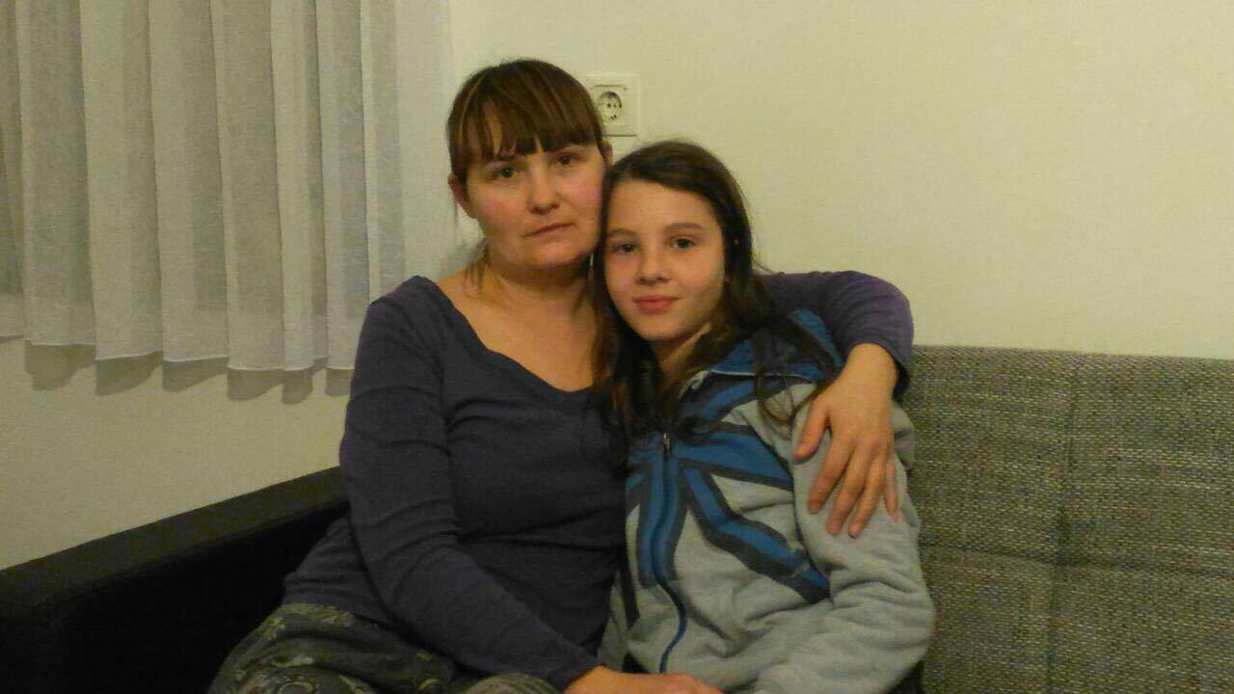
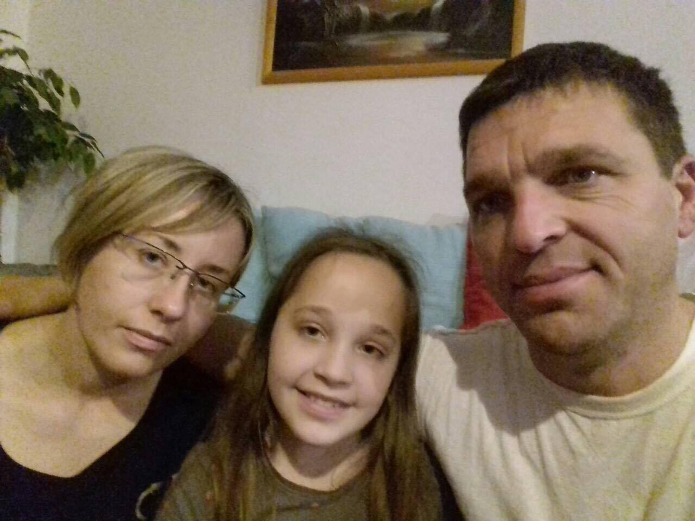
15. DAN
Zagrli roditelji i reci im koliko ih zaista voliš

Slide 17
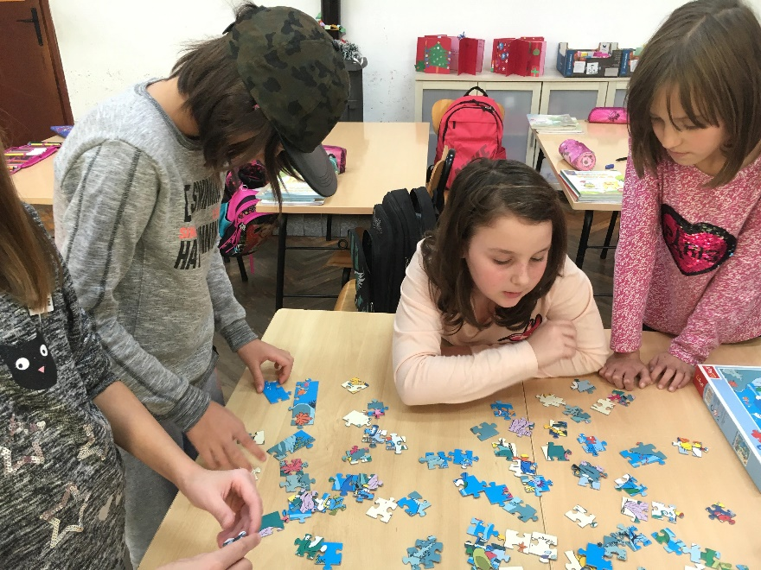
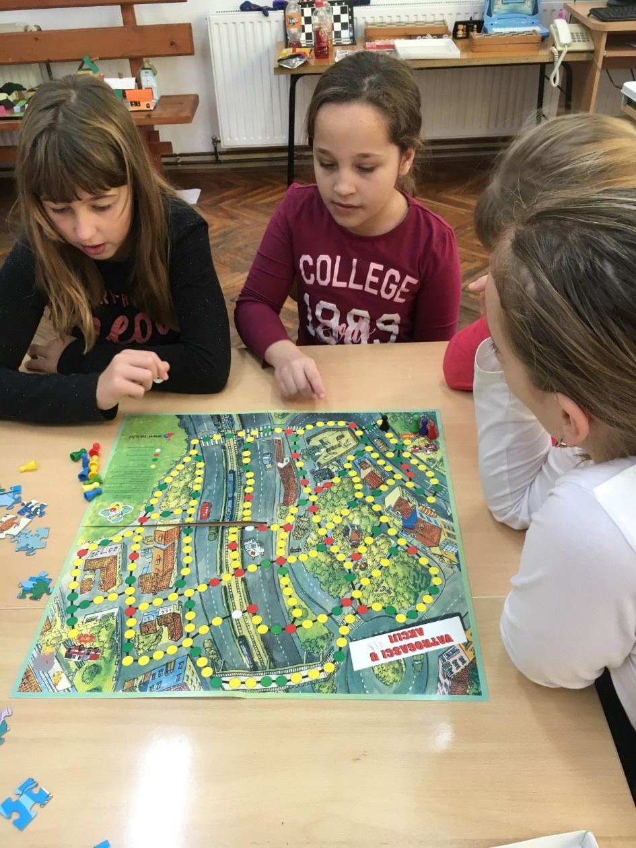
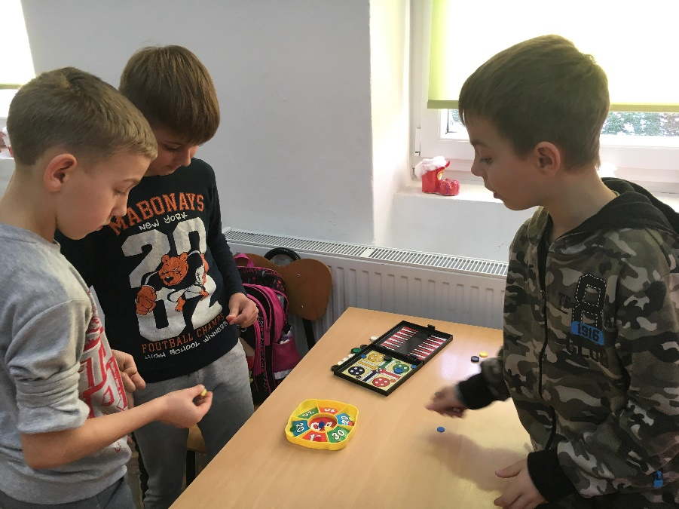
16. DAN
Igraj s prijateljima društvene igre

Slide 18
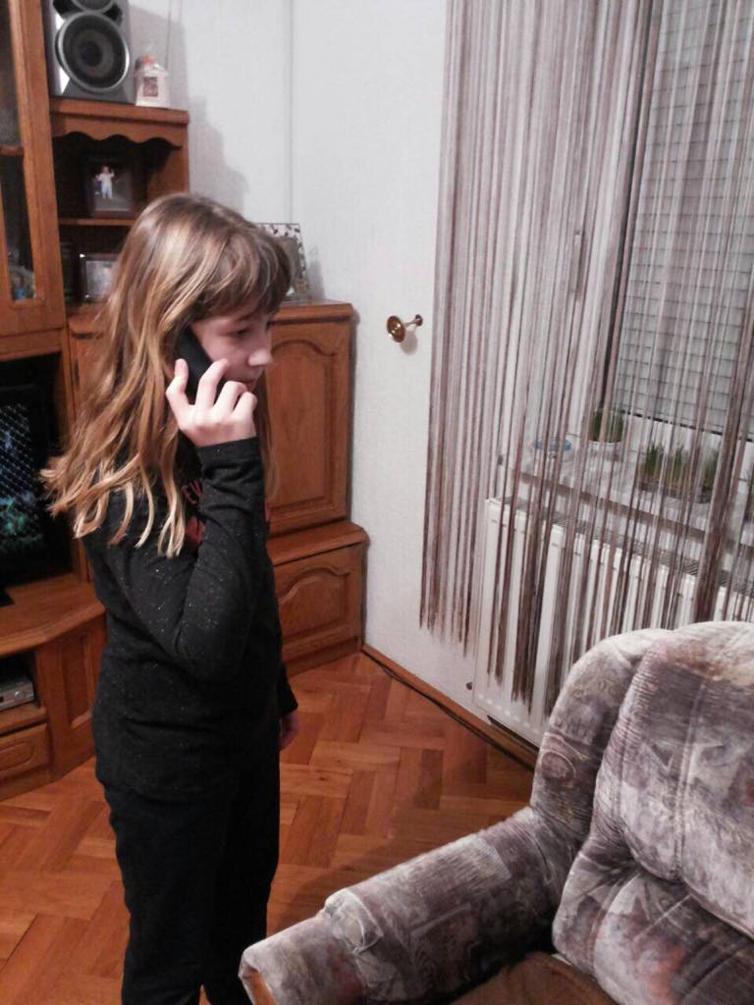
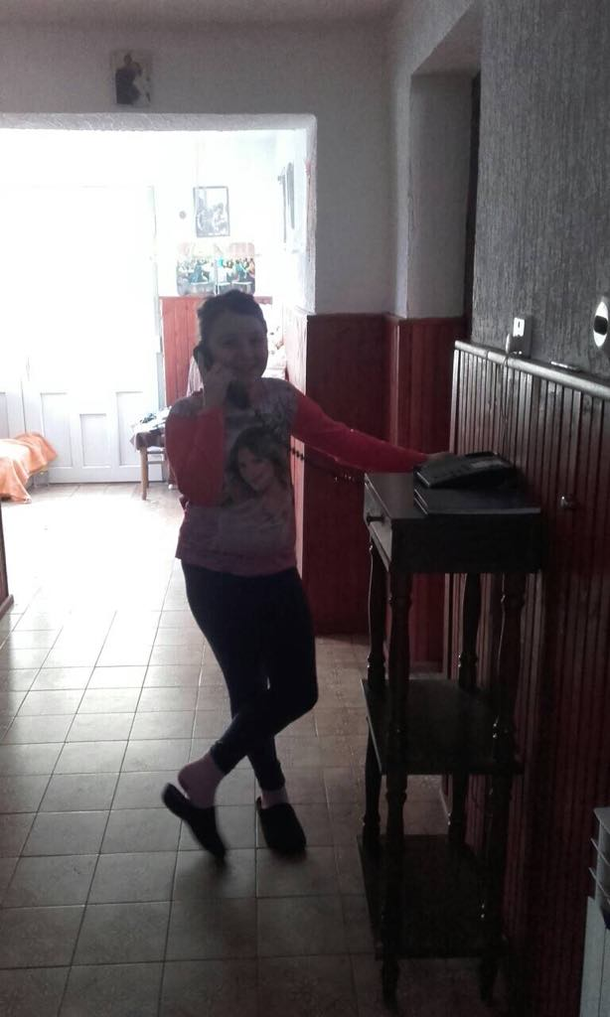
17. DAN
Nazovi baku ili djeda

Slide 19
18. DAN
Napraviti ćemo čestitku za prijatelje iz kombiniranog razrednog odjela 1. i 2. razreda

Slide 20
19. DAN
Pripremamo božićnu priredbu ‘Božićna čarolija’ u mjesnom domu Bakić

Slide 21
20. DAN
Razredna proslava povodom Božića i otkrivanje tajnog prijatelj

